Slide 1
Образовательный проект «ХОЧУ ВСЕ ЗНАТЬ» коррекционно-развивающая работа с детьми ОВЗ
Воспитатели: Пестренина Л.Е
Караваева Д.О.
Учитель-логопед: Емельянова Н.В

Slide 2
Цель проекта: активное вовлечение родителей в коррекционно- развивающую работу с детьми.
Задачи:
создать благоприятные условия для коррекционно – развивающей работы;
повысить родительскую осведомленность в вопросах образования детей;
активизировать родителей, вовлечь их в образовательный процесс путем включения в проект;
установить партнерские отношения с семьями воспитанников;
укрепить детско-родительские взаимоотношения;
обогатить представления ребенка об окружающих предметах и явлениях, расширить соответствующий словарь, развить смысловую сторону речи, понимание слова в соответствии с контекстом;
повысить уровень развития связной речи старших дошкольников посредством реализации тематических мини-проектов по лексическим темам в условиях коррекционной группы;
формировать у детей старшего дошкольного возраста навыки и умения, составляющие основу повествовательной речи: понимать тему, выражать мысли в определенной последовательности;
повысить уровень теоретических знаний по теме проекта;
развивать коммуникативные навыки детей старшего дошкольного возраста через презентацию деятельности.

Slide 3
Основные мероприятия по реализации проекта
Беседы, индивидуальные встречи, консультации, наглядная информация, совместная деятельность, помощь в подборе информации, подготовке презентаций.
Предполагаемый результат:
родители станут активными участниками образовательного процесса;
укрепятся партнерские отношения с семьями воспитанников;
благоприятное влияние на микроклимат в семьях воспитанников;
положительная динамика развития детей.

Slide 4
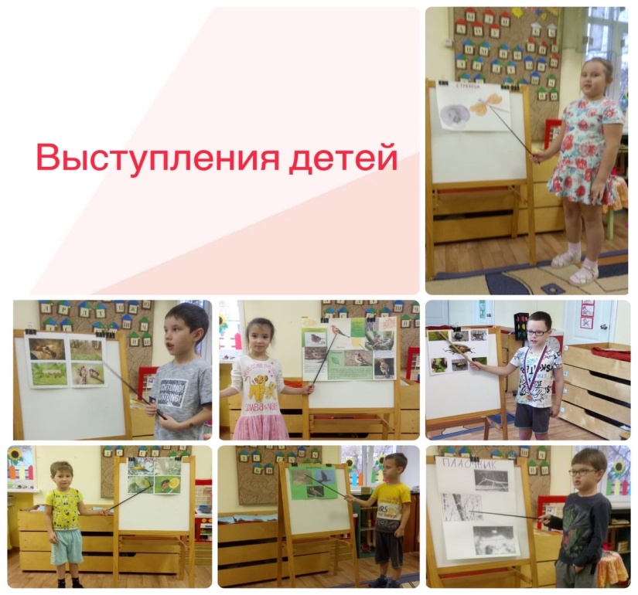
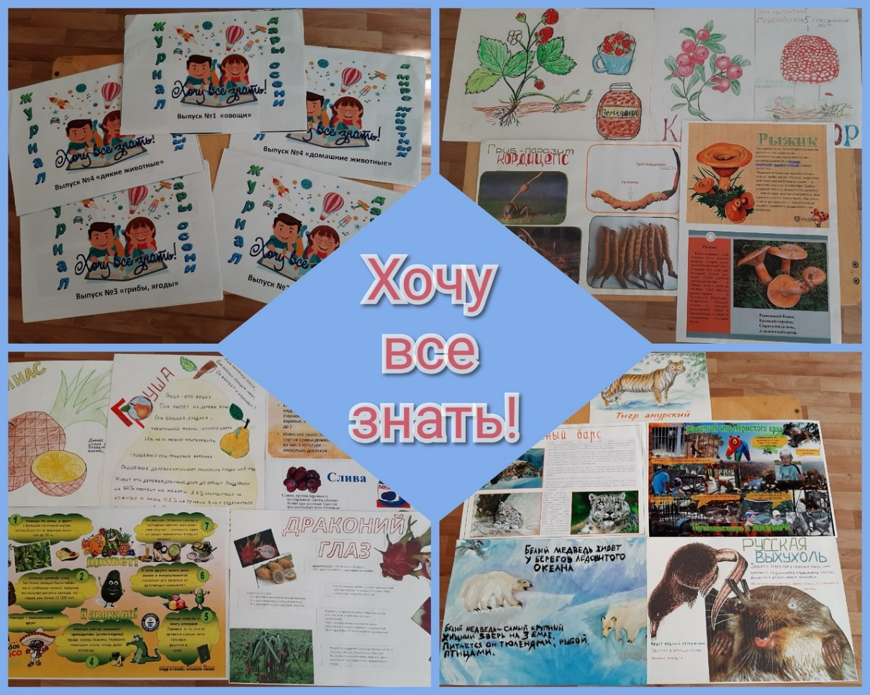
Наши результаты
Продуктом нашего проекта стали собранные из презентаций детей журналы по темам. Эти журналы дети с удовольствием перелистывают, вспоминая свои выступления и выступления своих друзей.

Slide 5
